Slide 1
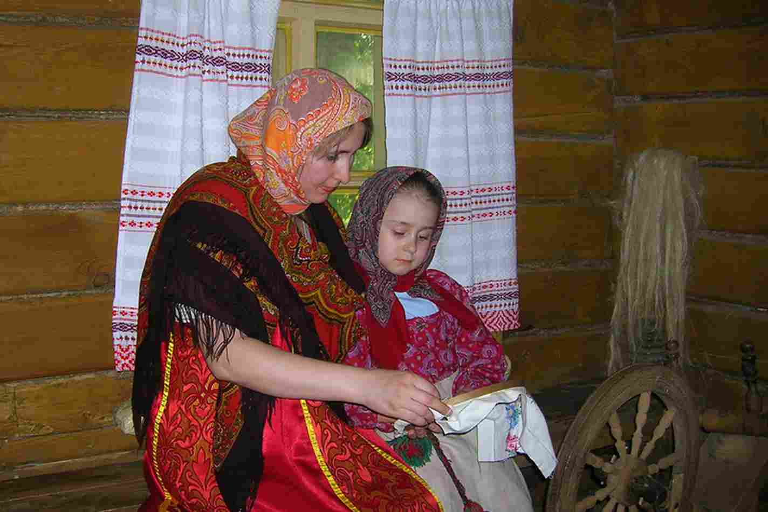

Slide 2
Знакомство с символикой в народной вышивке

Slide 3
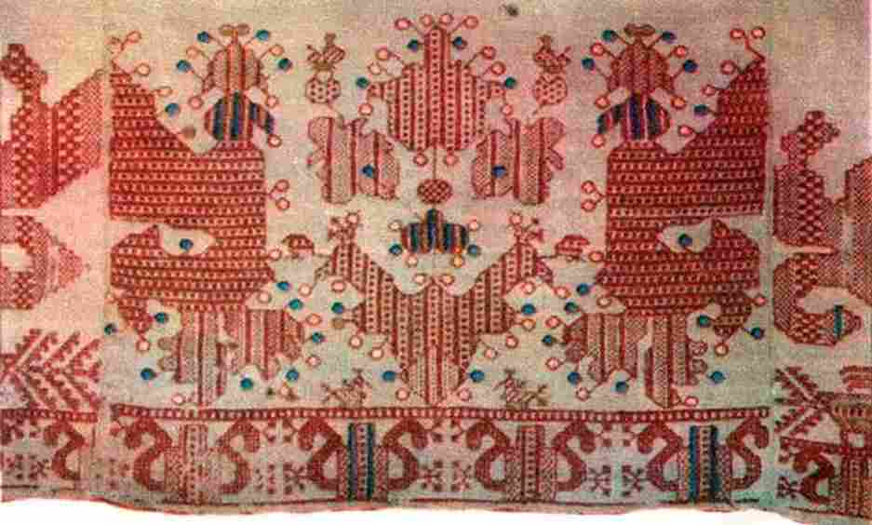

Slide 4
Задачи
Познакомиться с символикой в народной вышивке;
Узнать, что означают эти символы;
Выполнить сувенир-оберег.

Slide 5
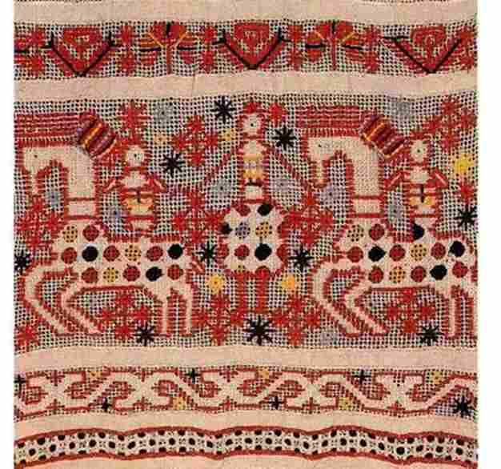
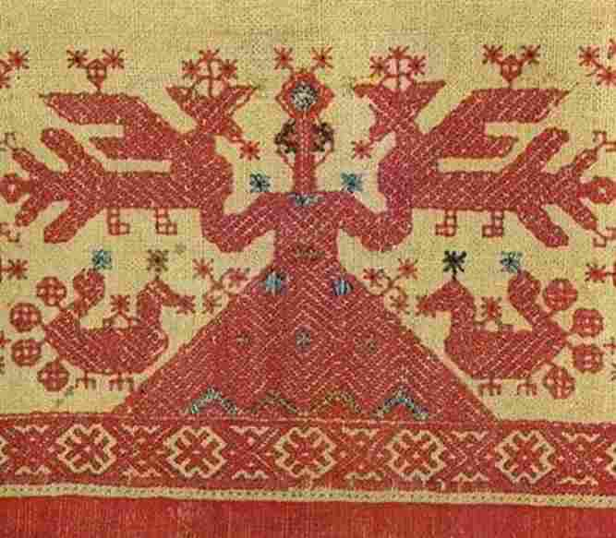
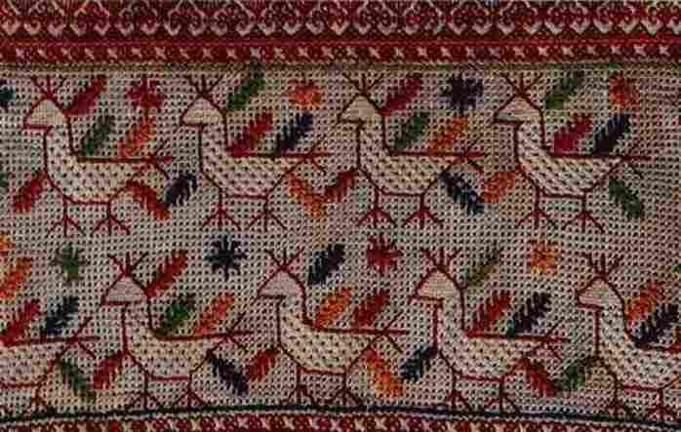
1
2
3

Slide 6
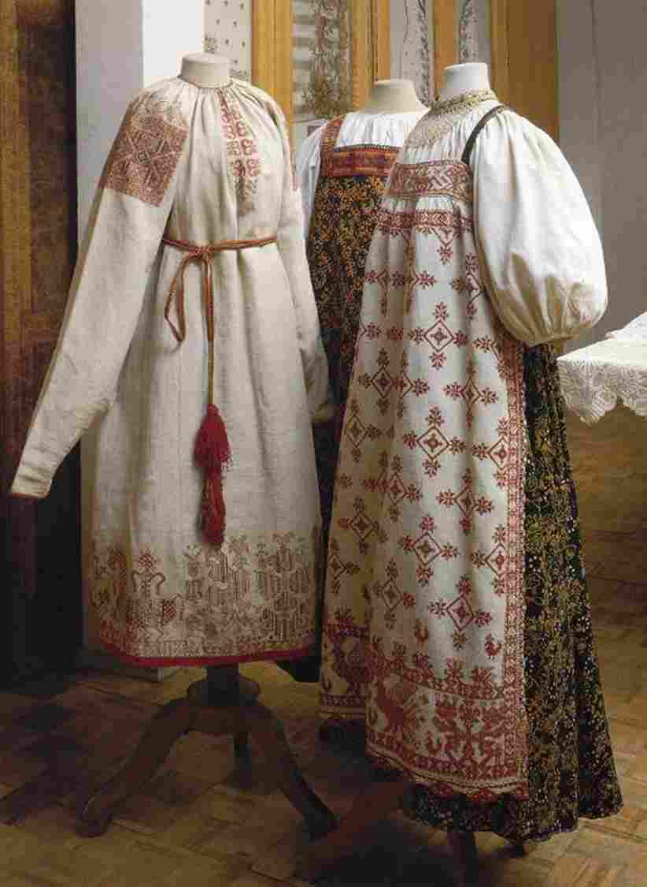
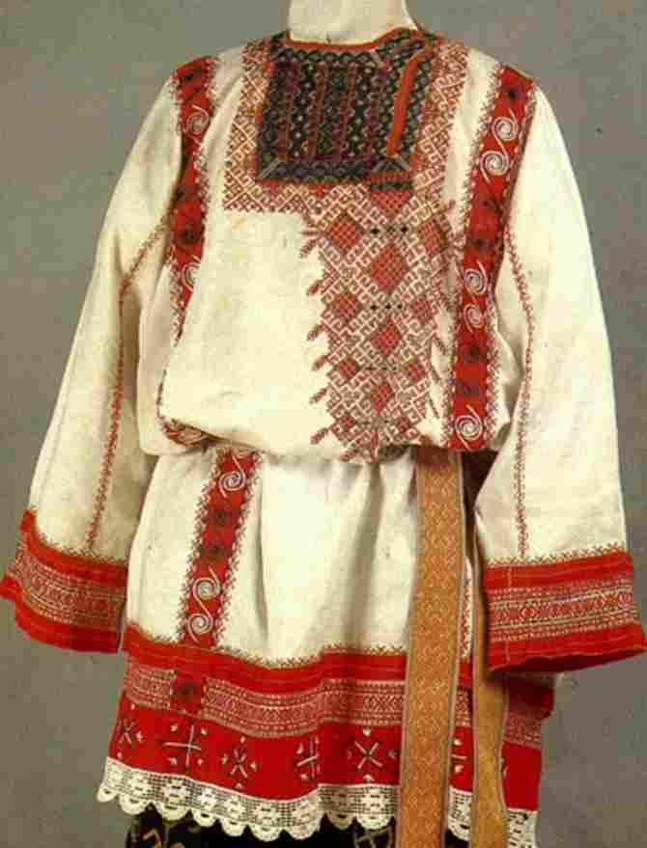

Slide 7
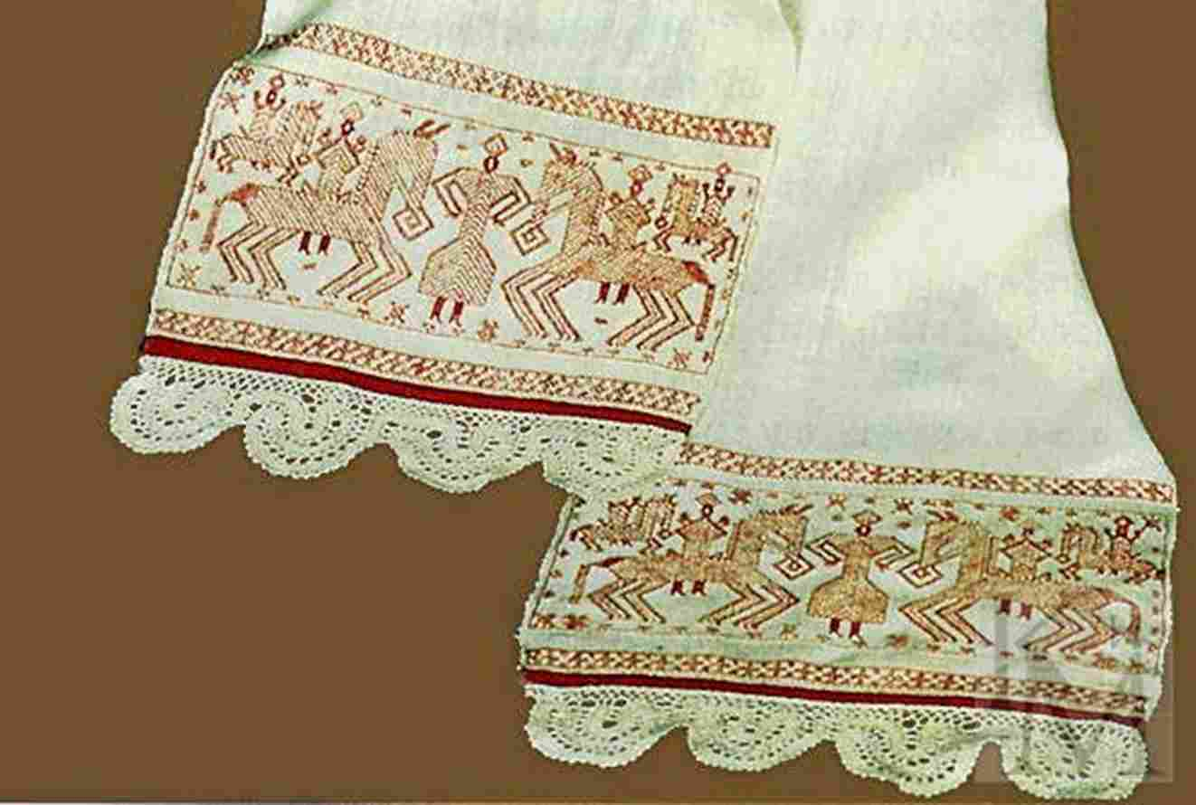

Slide 8
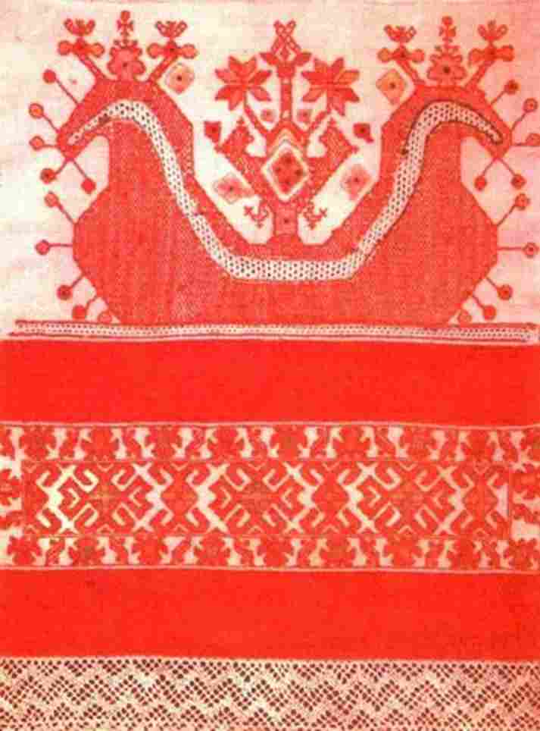
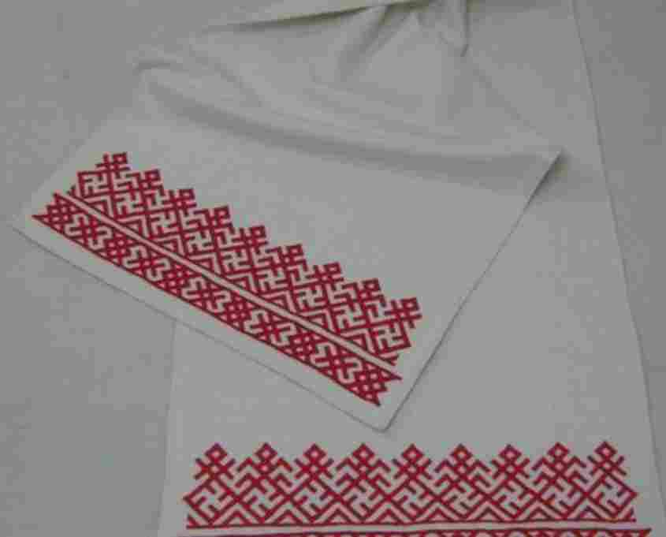

Slide 9
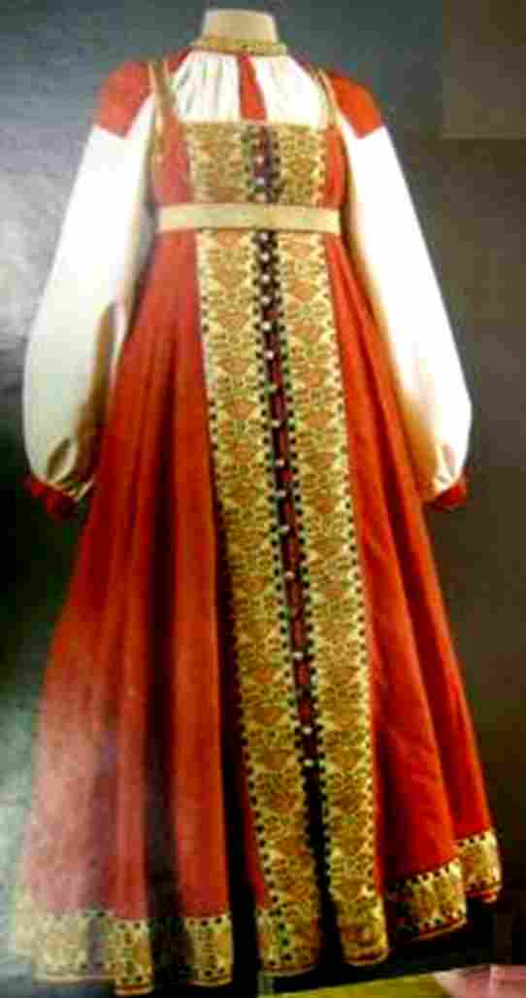
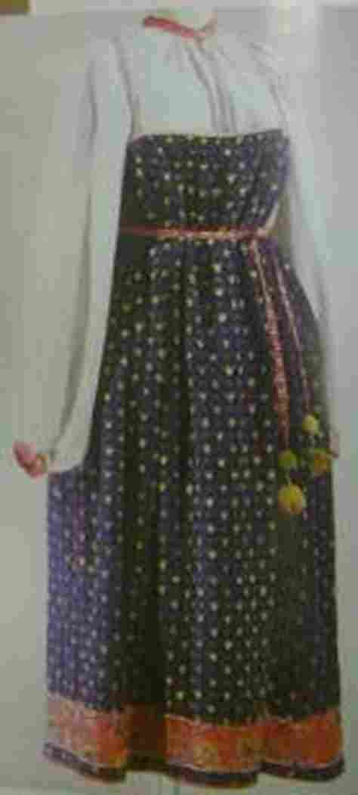
7.Праздничная одежда. Тверская губ. нач. XIXв
14. Весьегонский костюм нач.ХХв.

Slide 10
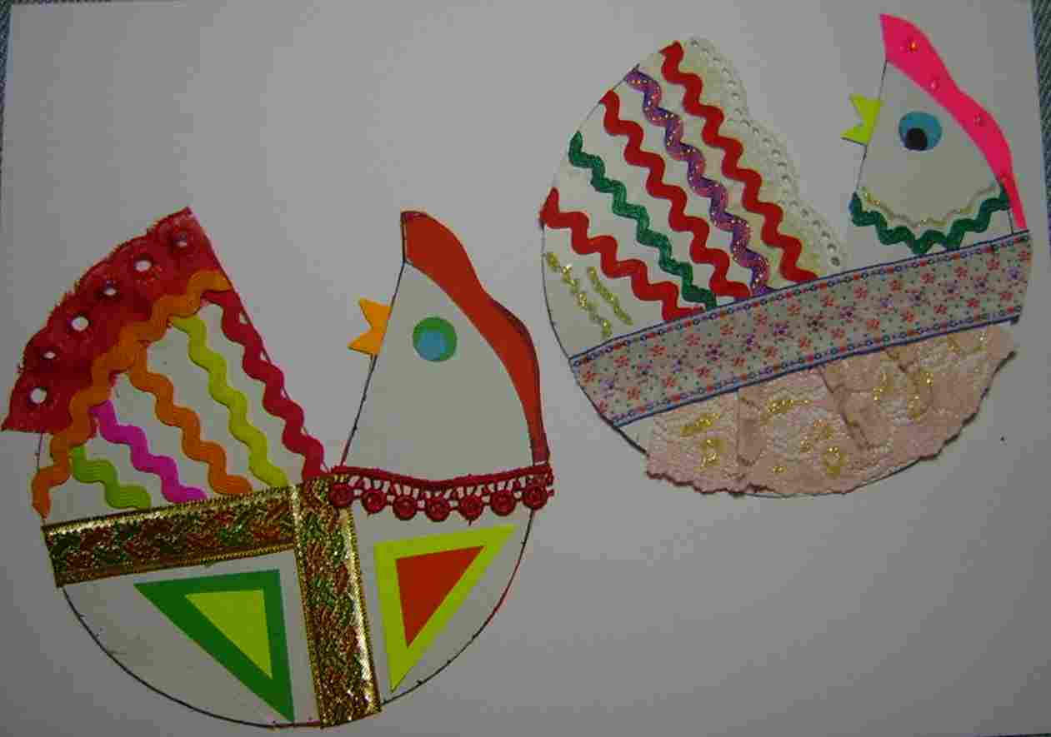

Slide 11
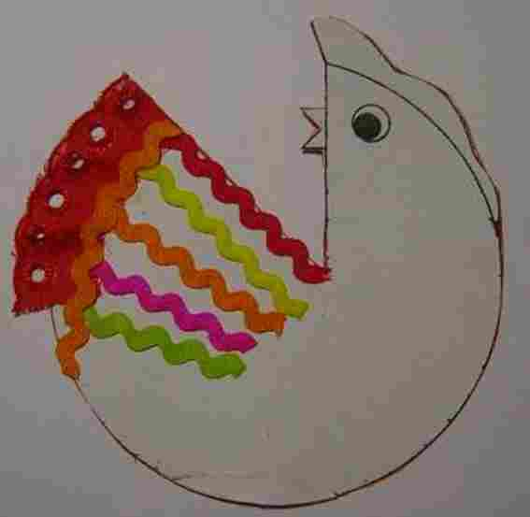
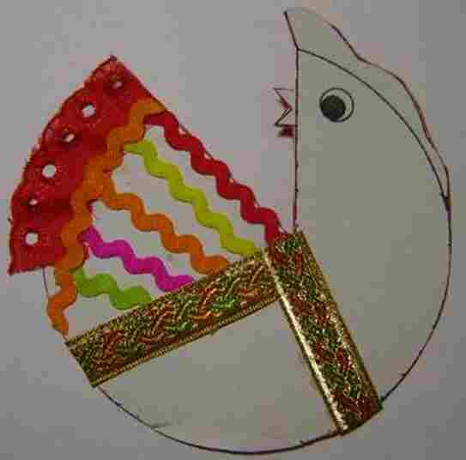
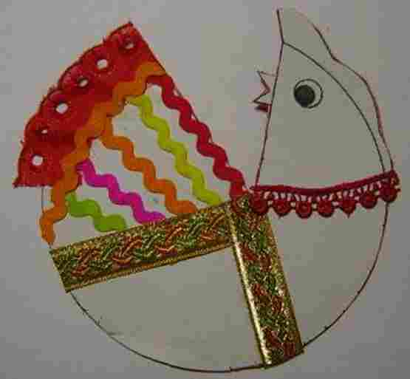
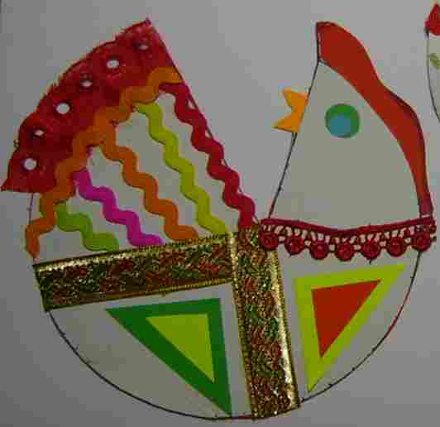

Slide 12


Slide 13
Задачи
Познакомиться с символикой в народной вышивке;
Узнать, что означают эти символы;
Выполнить сувенир-оберег.

Slide 14
Домашнее задание
Попробуйте найти ответы на следующие вопросы:
1. Какими символами мы пользуемся в наши дни?
2. Какой православный праздник посвящен птице, традиции этого праздника?

Slide 15
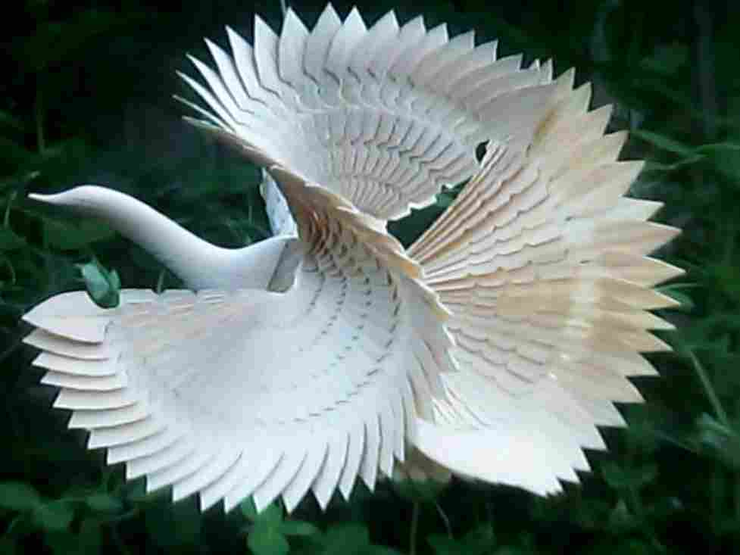
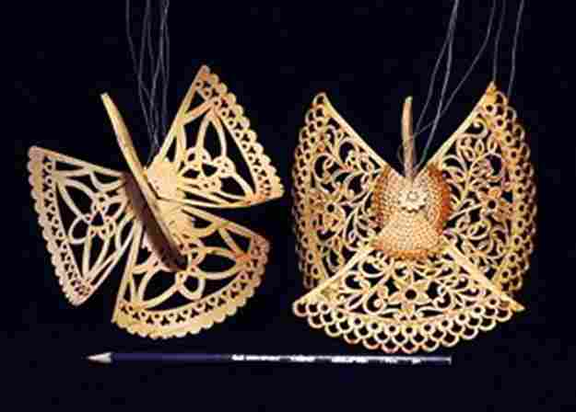

Slide 16
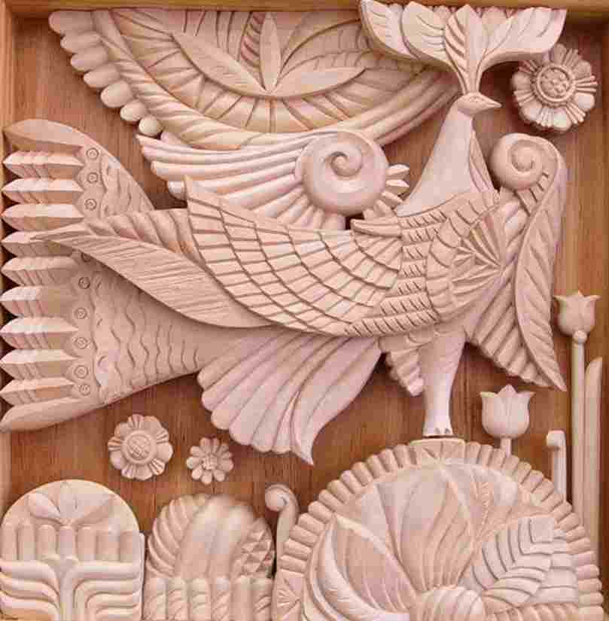
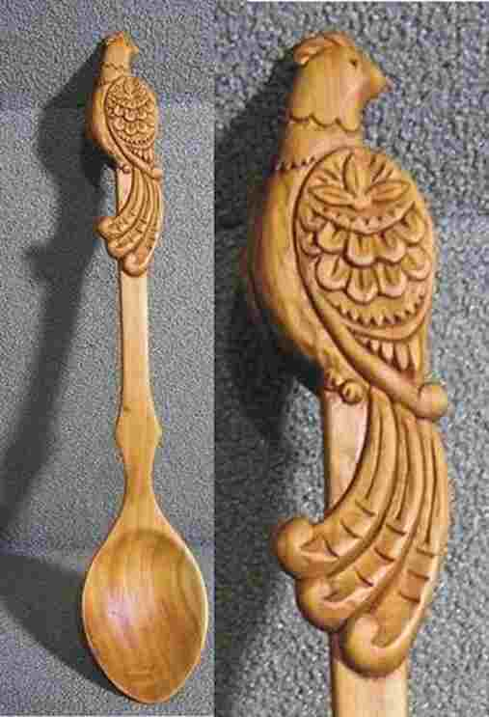

Slide 17
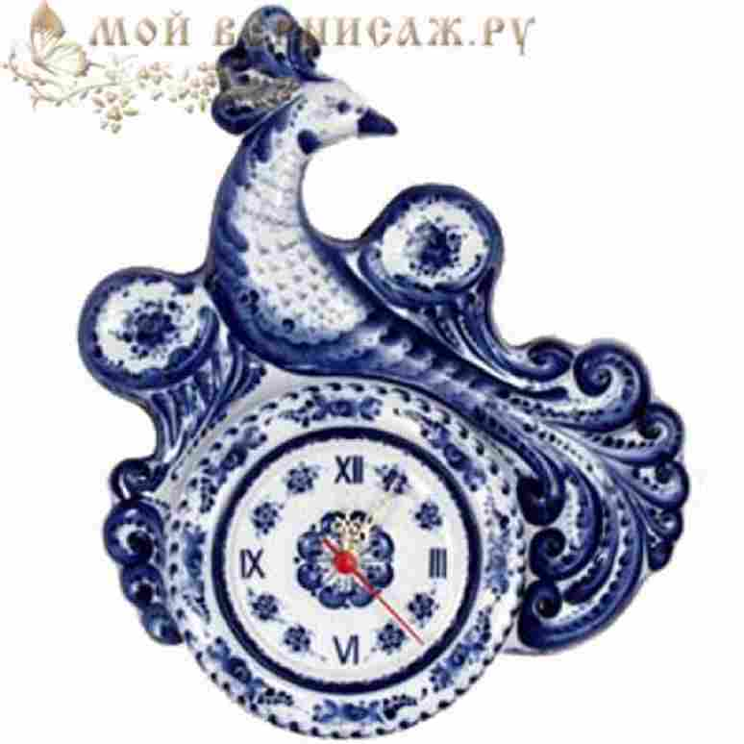
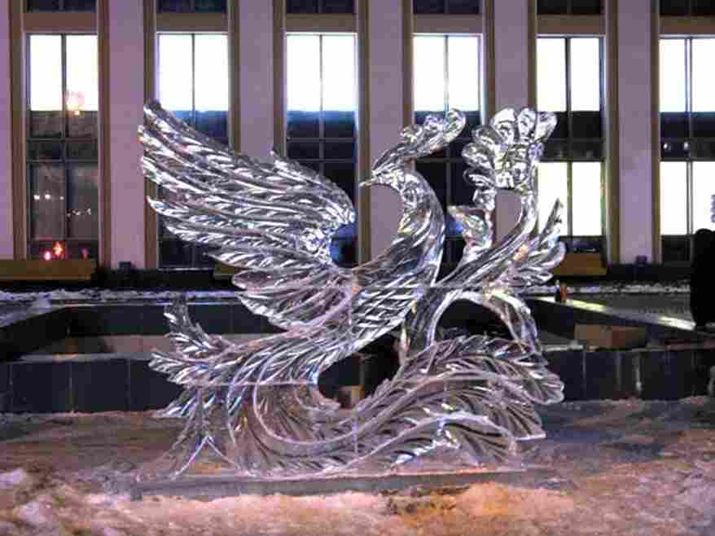

Slide 18
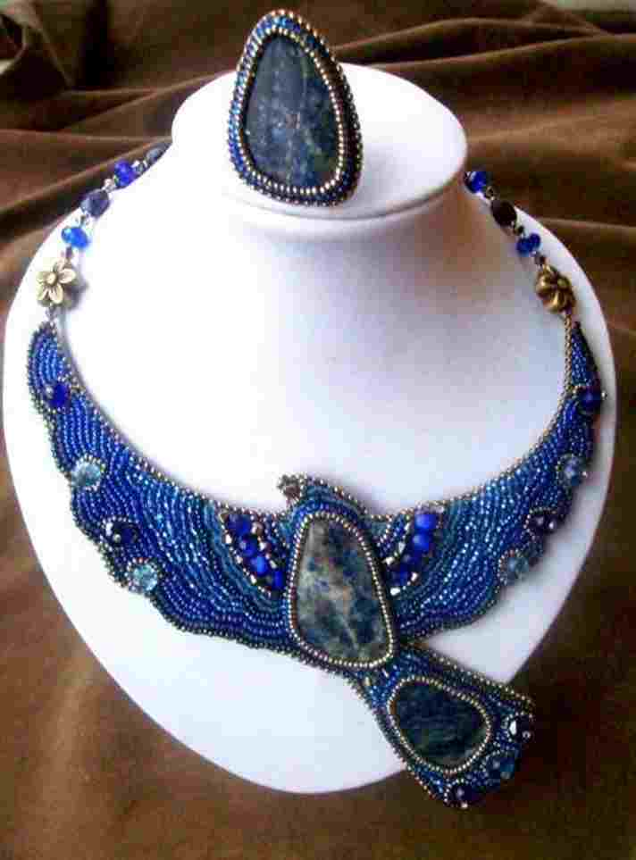


Slide 19
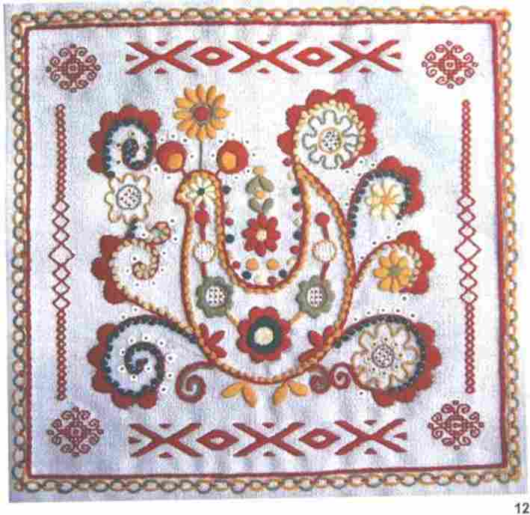
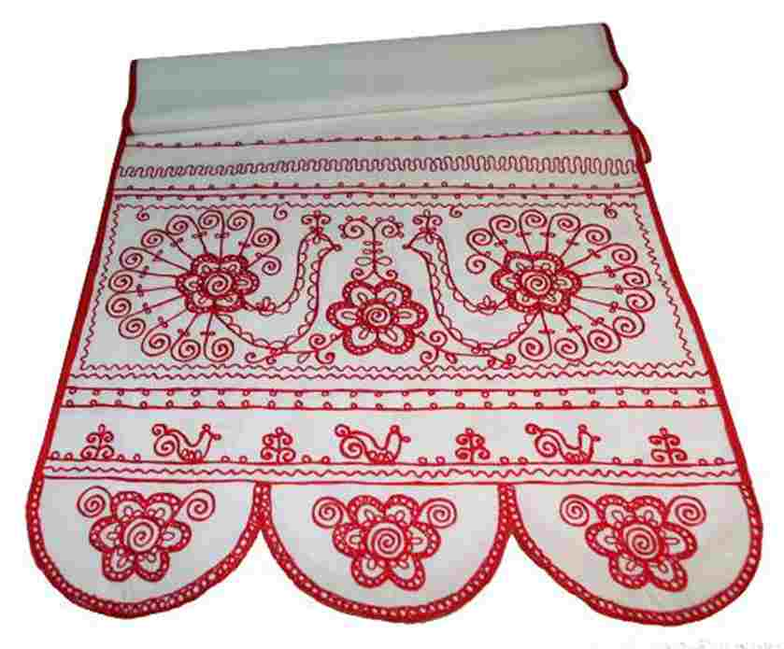

Slide 20

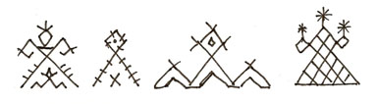
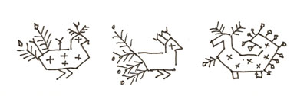
Символика мотивов в вышивке
Солнце – источник жизни, обладающий живительной силой.
Земля – изображение женской фигуры, матери-Земли.
Птицы – спутники солнца, символ добра, любви, мира, согласия в доме.
.

Slide 21
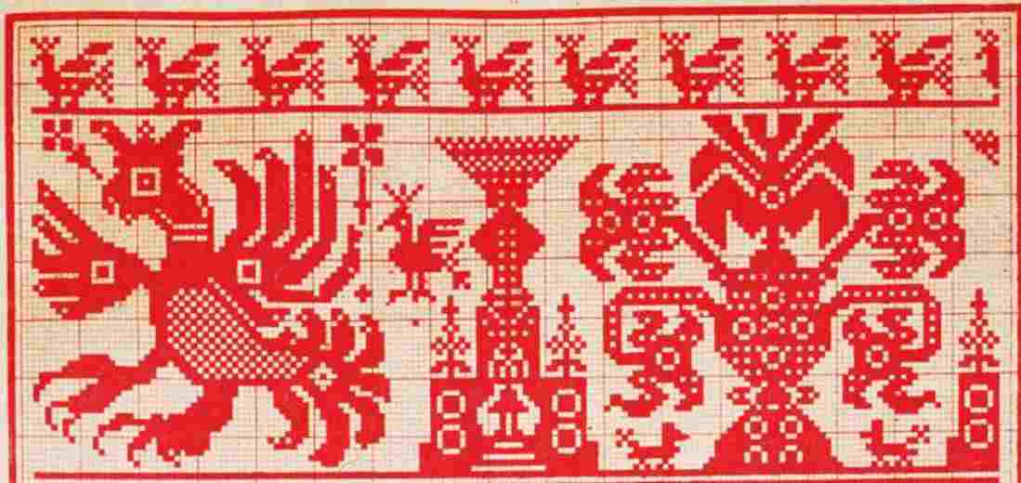
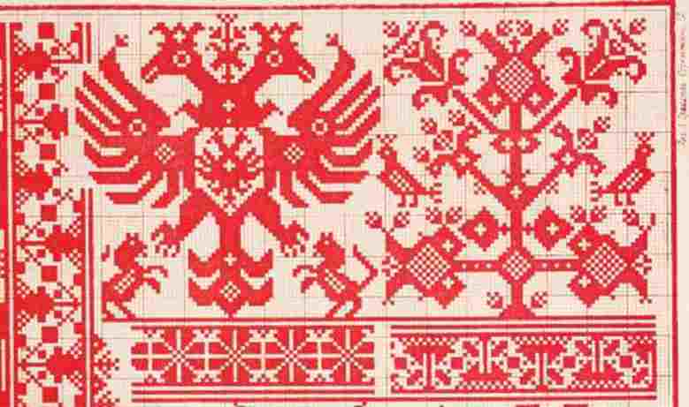
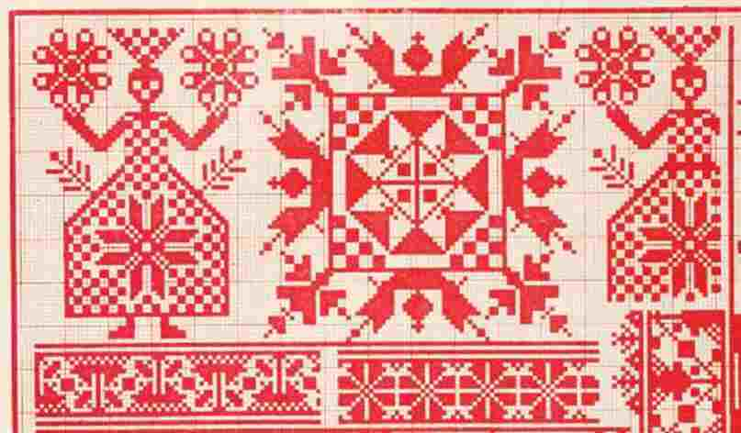

Slide 22

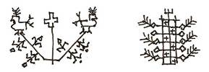


Символика мотивов в вышивке
Конь – оберег домашнего очага, символ добр
Древо – символ жизни, единства рода.
Вода– живительная сила.
Огонь – очистительная сила.

